Slide 1
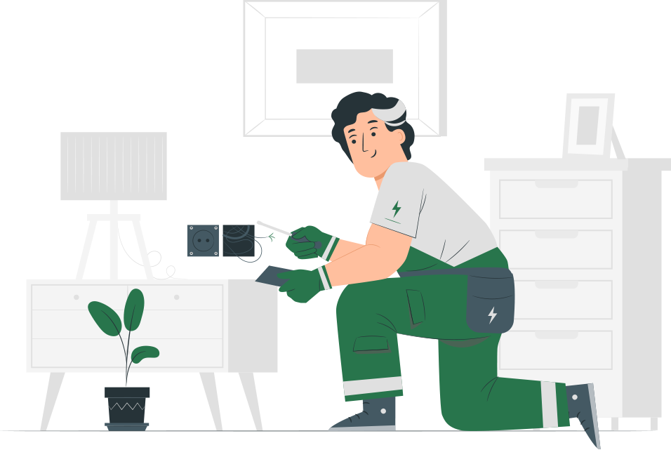
SECTOR ELECTRICIDAD | NIVEL 3° MEDIO
MÓDULO 2
INSTALACIONES ELÉCTRICAS
DOMICILIARIAS
En estos documentos se utilizarán de manera inclusiva términos como: el estudiante, el docente, el compañero u otras palabras equivalentes y sus respectivos plurales, es decir, con ellas, se hace referencia tanto a hombres como a mujeres.

Slide 2
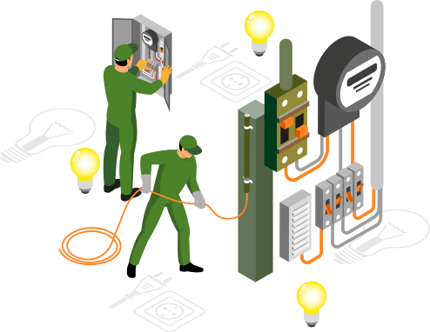
MÓDULO 2 | INSTALACIONES ELÉCTRICAS DOMICILIARIAS
ACTIVIDAD 4
MONTAJE DE
CONDUCTORES ELÉCTRICOS

Slide 3

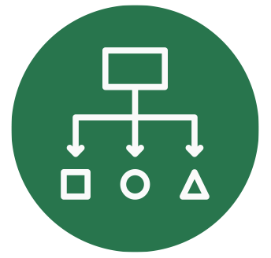

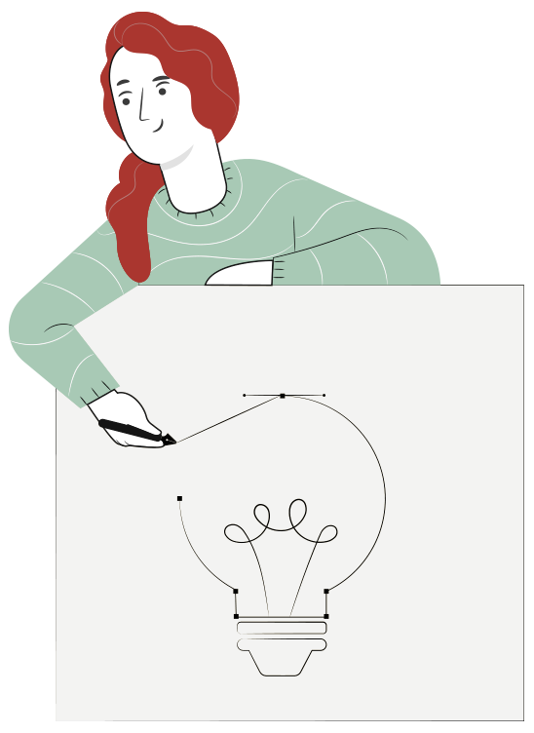
METODOLOGÍA SELECCIONADA
APRENDIZAJE ESPERADO
Demostración Guiada
(4 pasos)
Realiza cableado y conexionado de conductores y componentes de una instalación eléctrica de alumbrado, de acuerdo a las especificaciones técnicas del plano o proyecto eléctrico, considerando la normativa vigente.

Slide 4
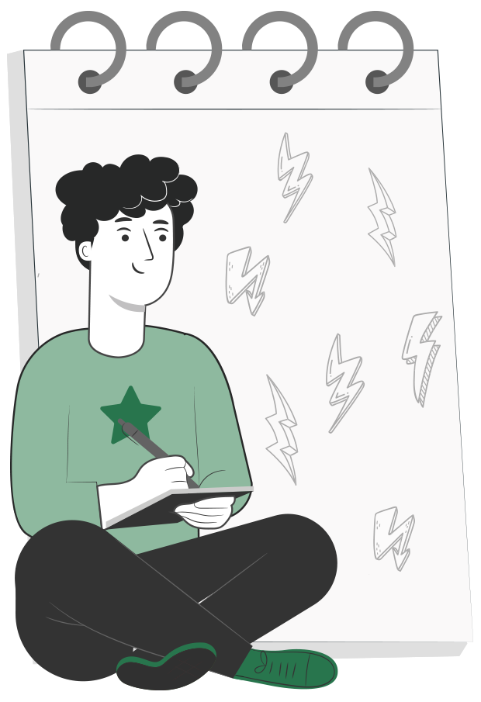
MENÚ DE LA ACTIVIDAD
MONTAJE DE CONDUCTORES ELÉCTRICOS
1
Actividad de conocimientos previos.
Utilizar informe resumen creado en la actividad anterior, aplicando la normativa vigente.
Reconocer y aplicar símbolos y planimetría en la interpretación de esquemas de circuitos, así como también diferencias técnicas del material eléctrico.
Utilizar herramientas y accesorios para el cableado y montaje de enchufes, interruptores y portalámparas.
Actividad ¿Cuánto Aprendimos?
Trabajar con los diferentes tipos de conductores para instalaciones eléctricas domiciliarias.
Elaborar los circuitos de enchufes e iluminación presentes en las instalaciones domiciliarias.
Completar bitácora
2
3
4
5
6
7
8

Slide 5

4
ACTIVIDAD
CONOCIMIENTOS PREVIOS
MONTAJE DE CONDUCTORES ELÉCTRICOS
¡Ahora veamos cómo lo que ya has aprendido refuerza y mejora lo que estás a punto de aprender!

Slide 6


EN ESTA ACTIVIDAD:
¿Qué se realizará?
Cableado de circuitos eléctricos para diferentes tipos de instalaciones eléctricas domiciliarias, además de montaje de dispositivos tales como enchufes, interruptores y portalámparas
¿Cómo se realizará?
• Aplicando la teoría revisada y aprendida con anterioridad. Normativa
• Trabajando con herramientas , materiales eléctricos y accesorios
• Usando las técnicas de cableado y montaje señaladas en la demostración
¿Para qué se realizará?
Adquirir experimentalmente las habilidades para realizar un correcto cableado y conexión de dispositivo eléctricos.

Slide 7
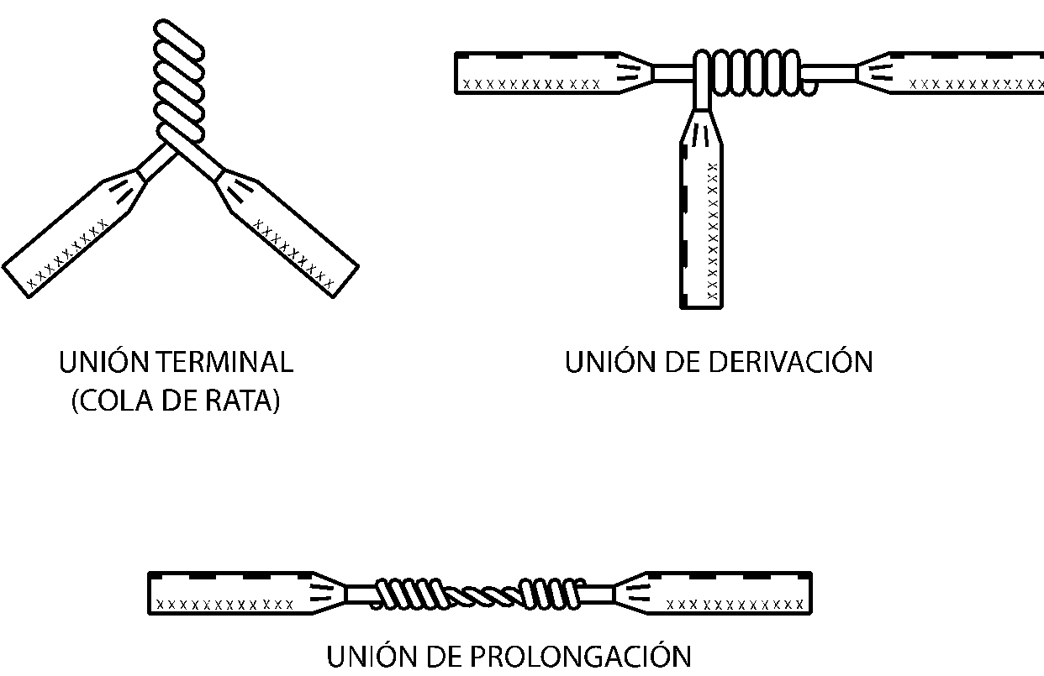
UNIÓN DE CONECTORES

Slide 8
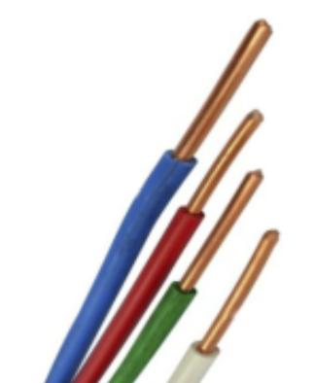
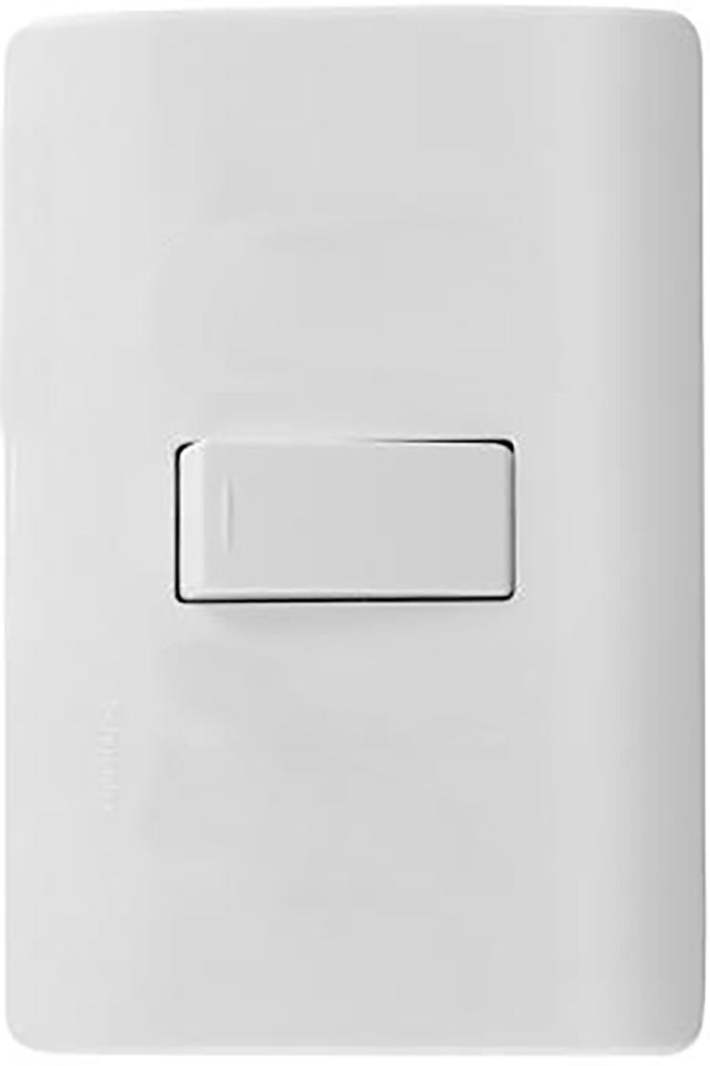
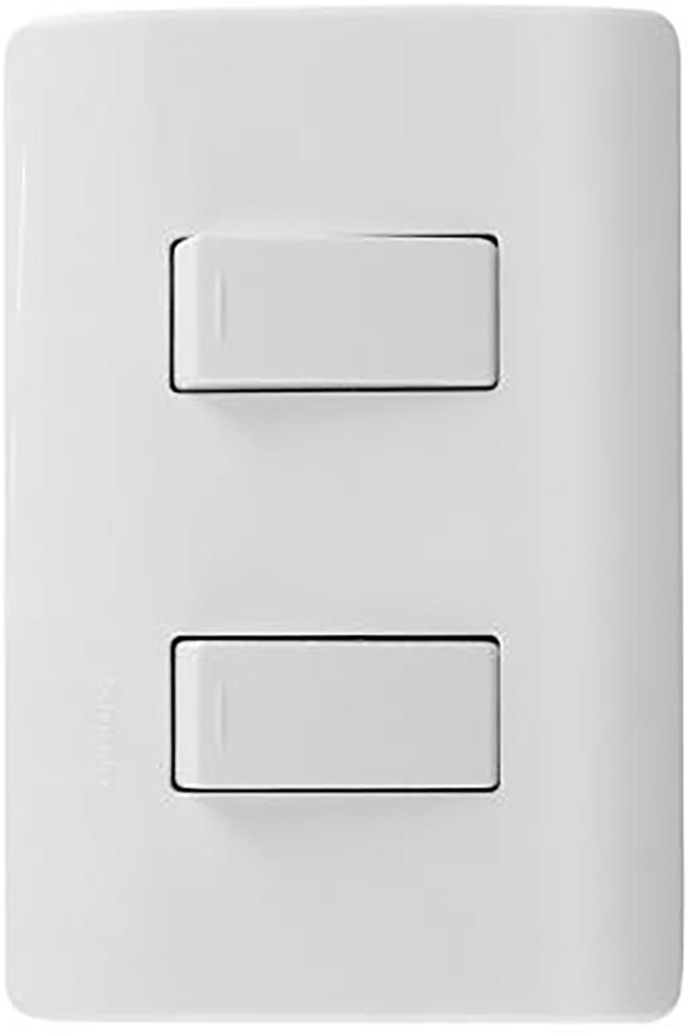


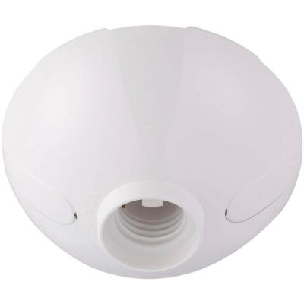
MONTAJE 1
CIRCUITO DE ILUMINACIÓN 9/12 Y 9/15

Slide 9
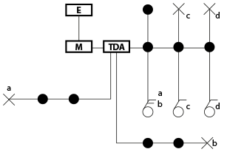
MONTAJE 1
CIRCUITO DE ILUMINACIÓN 9/12 Y 9/15
Realizar el montaje del siguiente esquema, utilizando conductor NYA en canalización de PVC realizado en la actividad N°2.
Cuadro preguntas

Slide 10
MONTAJE 1
CIRCUITO DE ILUMINACIÓN 9/12 Y 9/15
Pasos a seguir en la realización de la actividad
Observar el diagrama entregado y entender lo que se debe hacer para efectuar el montaje.
Planificar cómo se realizará la ejecución e identificar qué materiales y herramientas son necesarios.
Observar técnica de montaje; selección, uniones, cableado y conexión de interruptores y portalámparas; demostración realizadas por el o la docente.
Realizar el montaje, ejecutando lo entendido.
Primero se realiza un intento poniendo en práctica lo observado e instruido.
Segundo explica lo realizado .
Tercero Y finalmente se determinan los pasos a seguir más relevante para cada montaje (resumen y bitácora).
Cuadro preguntas

Slide 11

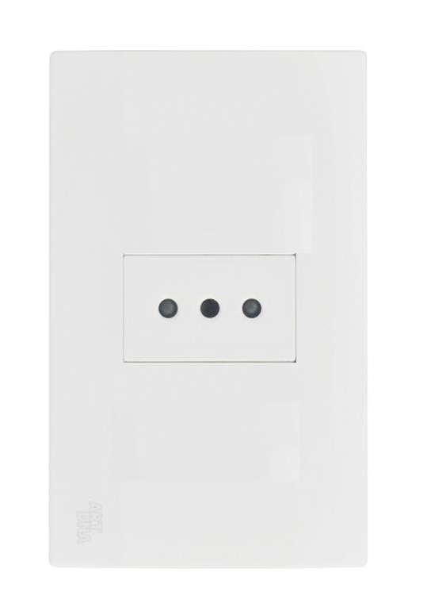
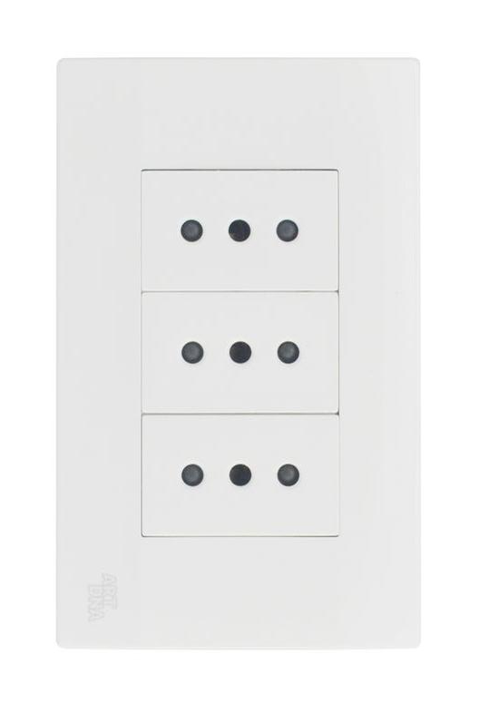
MONTAJE 2
CIRCUITO DE ILUMINACIÓN 9/24 (ESCALERA) Y ENCHUFES

Slide 12
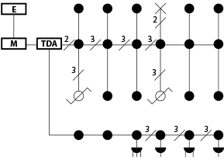
MONTAJE 2
CIRCUITO DE ILUMINACIÓN 9/24 (ESCALERA) Y ENCHUFES
Realizar el montaje del siguiente esquema, utilizando conductor THHN en canalización moldura plástica tipo DLP realizado en la actividad N°2.

Slide 13
MONTAJE 2
CIRCUITO DE ILUMINACIÓN 9/24 (ESCALERA) Y ENCHUFES
Pasos a seguir en la realización de la actividad
Observar el diagrama entregado y entender lo que se debe hacer para efectuar el montaje.
Planificar cómo se realizará la ejecución e identificar qué materiales y herramientas son necesarios.
Observar técnica de montaje; selección, uniones, cableado y conexión de enchufes, interruptores y portalámparas; demostración realizadas por el o la docente.
Realizar el montaje, ejecutando lo entendido.
Primero se realiza un intento poniendo en práctica lo observado e instruido.
Segundo explica lo realizado .
Tercero Y finalmente se determinan los pasos a seguir más relevante para cada montaje (resumen y bitácora).

Slide 14
MONTAJE 3
CIRCUITO DE ILUMINACIÓN DE DOBLE COMBINACIÓN O CRUCE
Cuadro preguntas

Slide 15
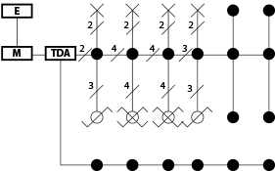
MONTAJE 3
CIRCUITO DE ILUMINACIÓN DE DOBLE COMBINACIÓN O CRUCE
Realizar el montaje del siguiente esquema, utilizando conductor THHN en canalización moldura plástica tipo DLP realizado en la actividad N°2.
Cuadro preguntas

Slide 16
MONTAJE 3
CIRCUITO DE ILUMINACIÓN DE DOBLE COMBINACIÓN O CRUCE
Pasos a seguir en la realización de la actividad
Observar el diagrama entregado y entender lo que se debe hacer para efectuar el montaje.
Planificar cómo se realizará la ejecución e identificar qué materiales y herramientas son necesarios.
Observar técnica de montaje; selección, uniones, cableado y conexión de interruptores, conmutador y portalámparas; demostración realizadas por el o la docente.
Realizar el montaje, ejecutando lo entendido.
Primero se realiza un intento poniendo en práctica lo observado e instruido.
Segundo explica lo realizado .
Tercero Finalmente se determinan los pasos a seguir más relevante para cada montaje (resumen y bitácora).

Slide 17
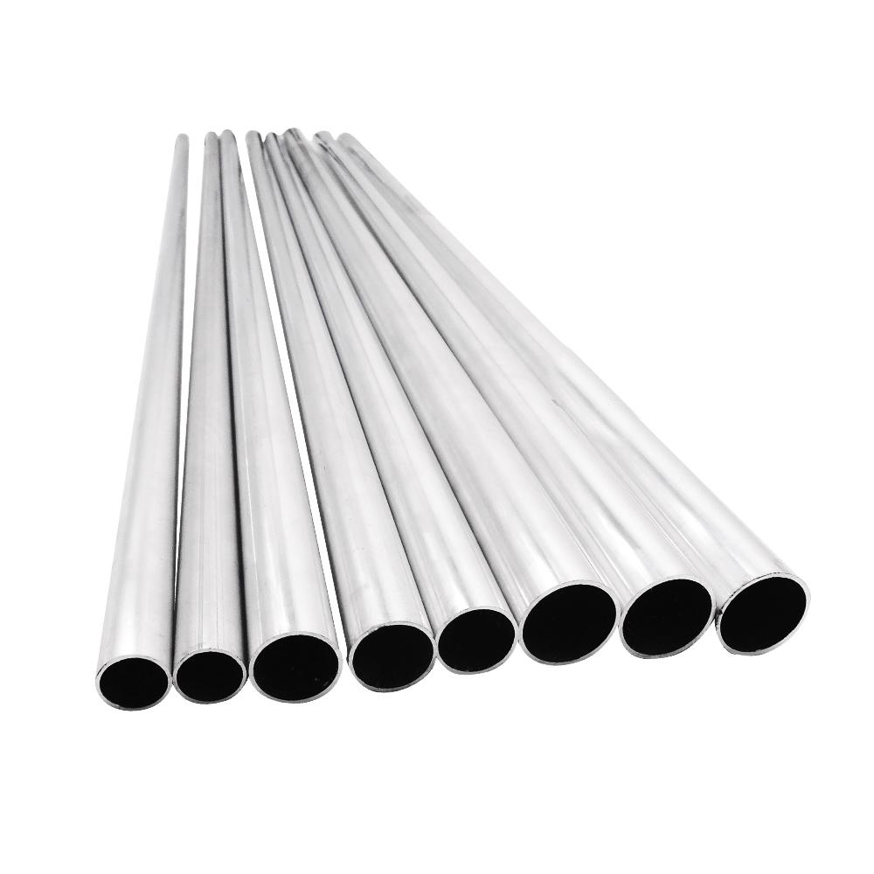
MONTAJE 4
CIRCUITO DE ENCHUFES

Slide 18
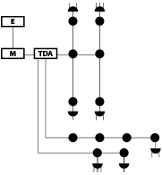
MONTAJE 4
CIRCUITO DE ENCHUFES
Realizar el montaje del siguiente esquema, utilizando conductor EVA en canalización EMT realizado en la actividad N°2.

Slide 19
MONTAJE 4
CIRCUITO DE ENCHUFES
Pasos a seguir en la realización de la actividad
Observar el diagrama entregado y entender lo que se debe hacer para efectuar el montaje.
Planificar cómo se realizará la ejecución e identificar qué materiales y herramientas son necesarios.
Observar técnica de montaje; selección, uniones, cableado y conexión de interruptores, conmutador y portalámparas; demostración realizadas por el o la docente.
Realizar el montaje, ejecutando lo entendido.
Primero se realiza un intento poniendo en práctica lo observado e instruido.
Segundo explica lo realizado .
Tercero Finalmente se determinan los pasos a seguir más relevante para cada montaje (resumen y bitácora).

Slide 20


ACTUALIZACIÓN DE BITÁCORA
Y EVALUACIÓN
¿Qué?
¿Cómo?
¿Por qué?

Slide 21

ACTUALIZACIÓN DE BITÁCORA
Y EVALUACIÓN
Identifica los materiales y herramientas a utilizar, no existen equipamiento innecesarios en el lugar de trabajo.
Aplica los conceptos entregados en la teoría según la normativa citada, interpretando el esquema a realizar.
Utiliza herramientas adecuadamente, evitando el daño de las herramientas.
Utiliza accesorios correctamente, empleándolos para lo que fueron diseñados.
Cumple con lo solicitado, siendo la instalación funcional.
Es organizado en el área de trabajo, manteniendo el orden durante todo el proceso.
Es cuidadoso de su integridad física y la del equipo de trabajo, empleando EPP y no mal empleando herramientas.
Gestiona correctamente materiales, minimiza la pérdida de estos.

Slide 22

MATERIAL
COMPLEMENTARIO
Antes de realizar la actividad práctica te invitamos a que revises la cápsula animada:
“Seguridad y uso de elementos de protección personal”

Slide 23


MATERIAL
COMPLEMENTARIO
Si quieres profundizar, te invitamos a visitar el sitio de TP DIGITAL
Para esta actividad te sugerimos:
Simulador de ley de ohm
Simulador de funcionamiento condensador

Slide 24

TP Digital es un proyecto desarrollado en conjunto por Fundación Chile y Microsoft, con el patrocinio de MINEDUC y la colaboración de INACAP e Intelitek.
Está dirigido a apoyar a los centros educativos y docentes de formación técnico profesional a nivel nacional, incorporando recursos virtuales en los procesos de enseñanza aprendizaje.
Para registrarte ingresa a https://fch.cl/iniciativa/tp-digital/
e inscríbete aquí: https://tinyurl.com/ya6zkhju
Una vez que recibas tu nombre de usuario y contraseña, podrás acceder a los recursos siguiendo este enlace: https://tp-digital.territorio.la/

Slide 25

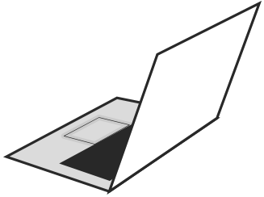

4
REVISEMOS
¿CUÁNTO APRENDIMOS?
TEORÍA CANALIZACIÓN ELÉCTRICA
¡Ahora realizaremos una actividad que resume todo lo que hemos visto! ¡Atentos!

Slide 26









ANTES DE COMENZAR LA ACTIVIDAD:
¡ATENCIÓN!
Utilizar EPPs para el autocuidado.
Manipular cuidadosamente herramientas.
Ser cuidadoso y respetuoso con los integrantes del equipo de trabajo, asegurando la integridad física de todos.
Ser ordenado con el área de trabajo.
Toda actividad debe desarrollarse bajo supervisión de la persona a cargo del taller o laboratorio.

Slide 27


ANTES DE TERMINAR:
TICKET DE SALIDA
MONTAJE DE CONDUCTORES ELÉCTRICOS
¡No olvides contestar y entregar el Ticket de Salida!
¡Hasta la próxima!

